Slide 1
Курсовой проект
Министерство образования и науки Российской Федерации
Федеральное государственное бюджетное образовательное учреждение
высшего образования
«Владимирский государственный университет
имени Александра Григорьевича и Николая Григорьевича Столетовых»
(ВлГУ)
По теме :
Проектирование и разработка программной системы
информационной системы «Интернет-магазин»
Выполнил: студент гр. ПРИ-115
Обрубов М.О.
Принял: доц. кафедры ИСПИ
Вершинин В.В.

Slide 2
Постановка задачи
Необходимо разработать программную систему для информационной системы «Интернет-магазин», для этого:
выполнить исследование и анализ предметной области;
разработать прототип программной системы;
выполнить моделирование работы программной системы;
разработать схему;
реализовать программную систему с использованием выбранных средств и технологий.
Для выполнения работы необходимо использовать:
методология проектирования и разработки – RUP;
язык моделирования – UML;
платформа разработки – ASP.NET.
2

Slide 3
Диаграмма прецедентов

Slide 4
Диаграмма классов

Slide 5
Диаграмма состояний

Slide 6
Диаграмма последовательностей

Slide 7
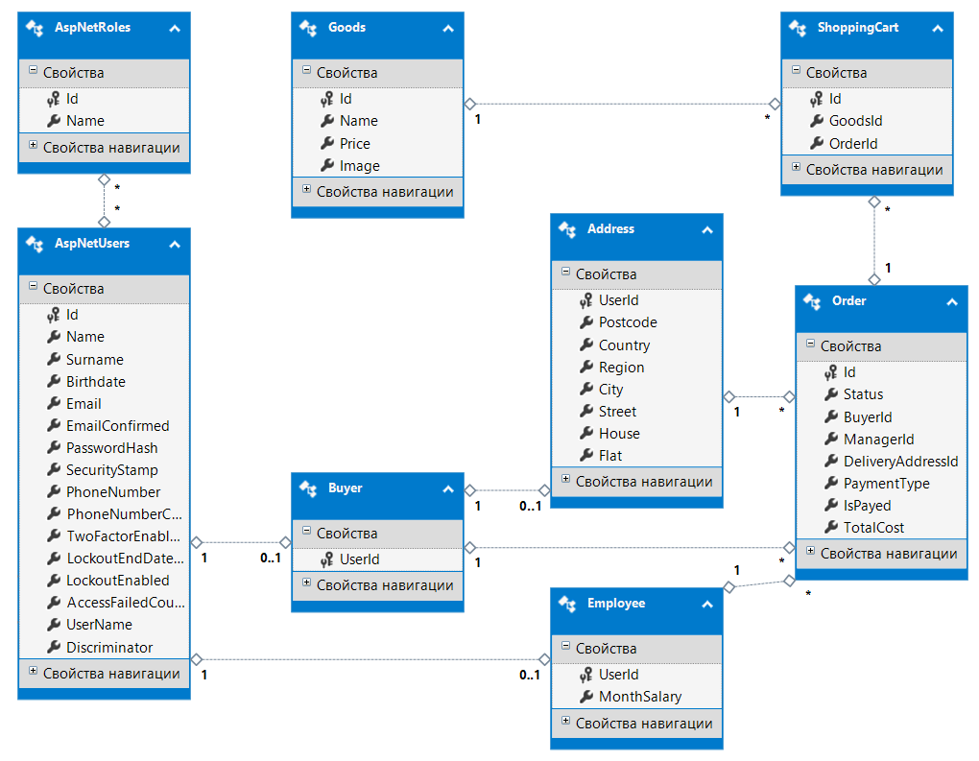
Модель данных

Slide 8
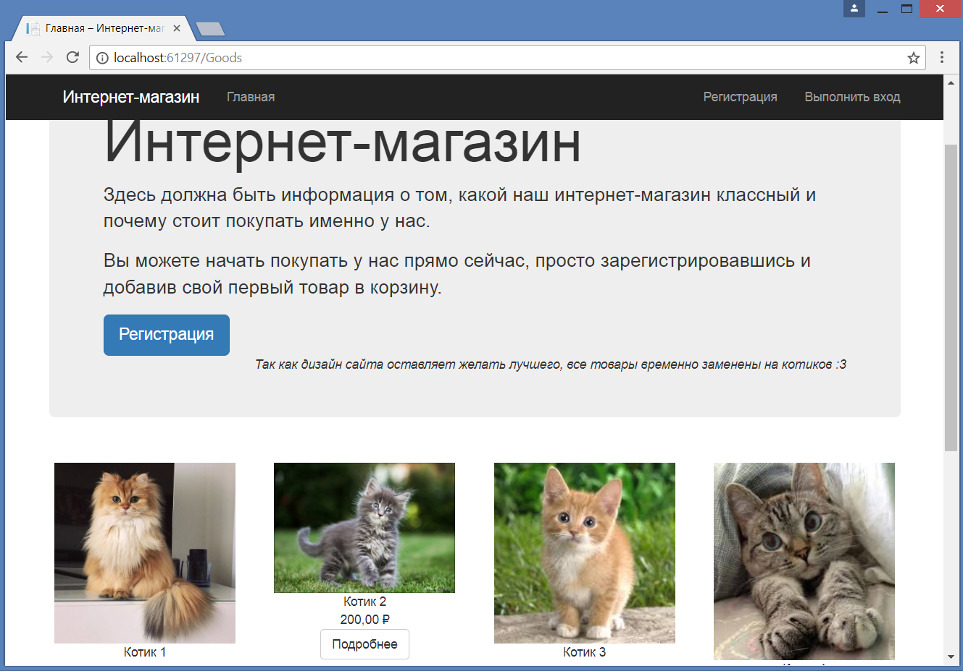

Slide 9
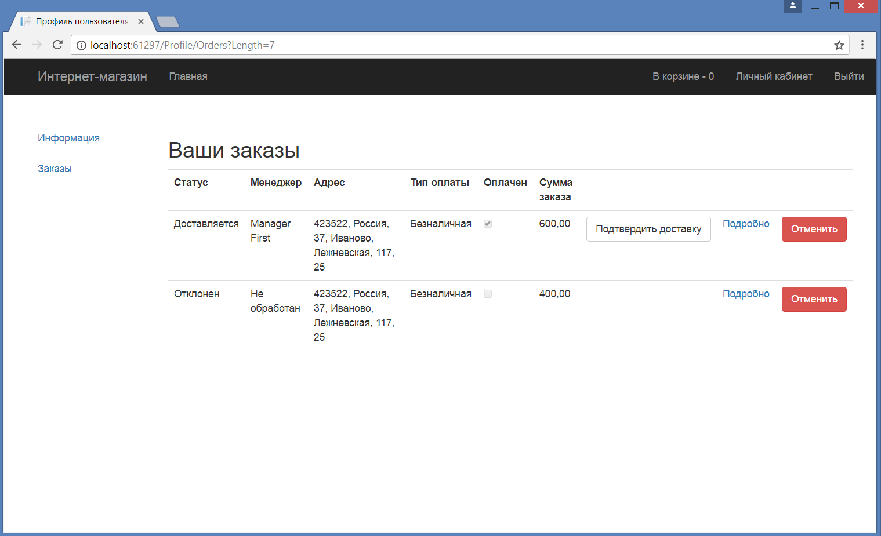

Slide 10
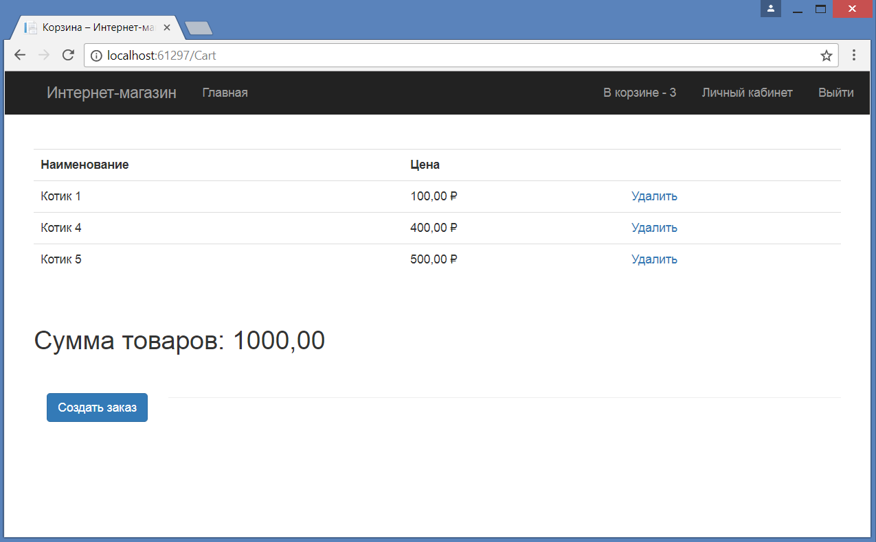

Slide 11
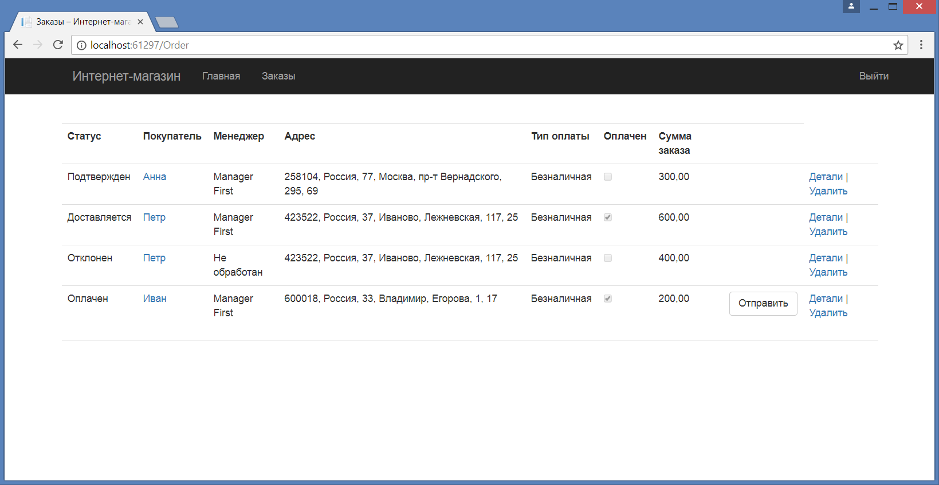

Slide 12
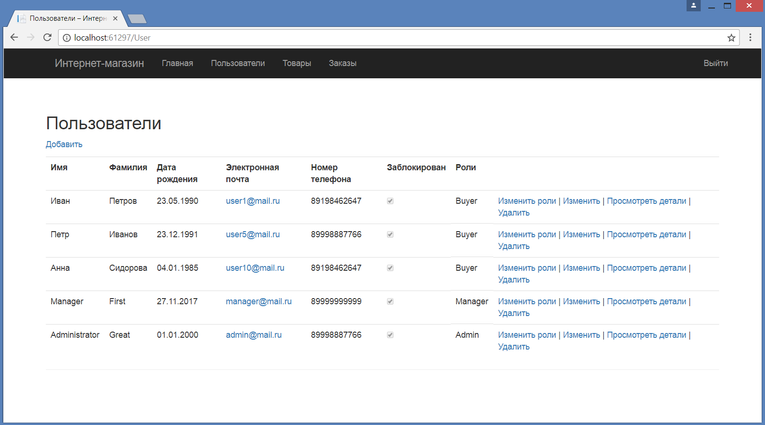

Slide 13
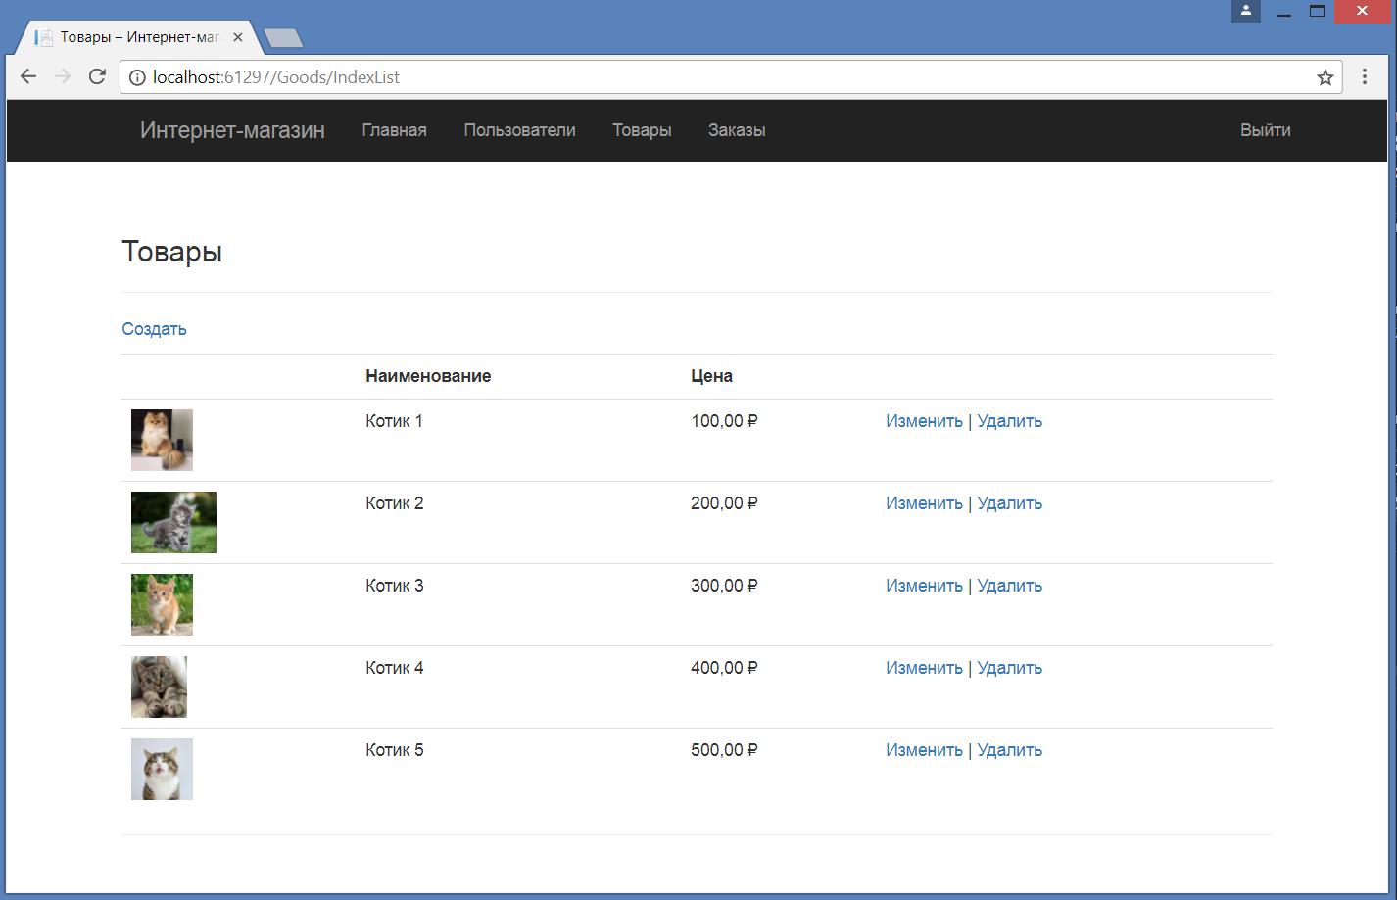

Slide 14
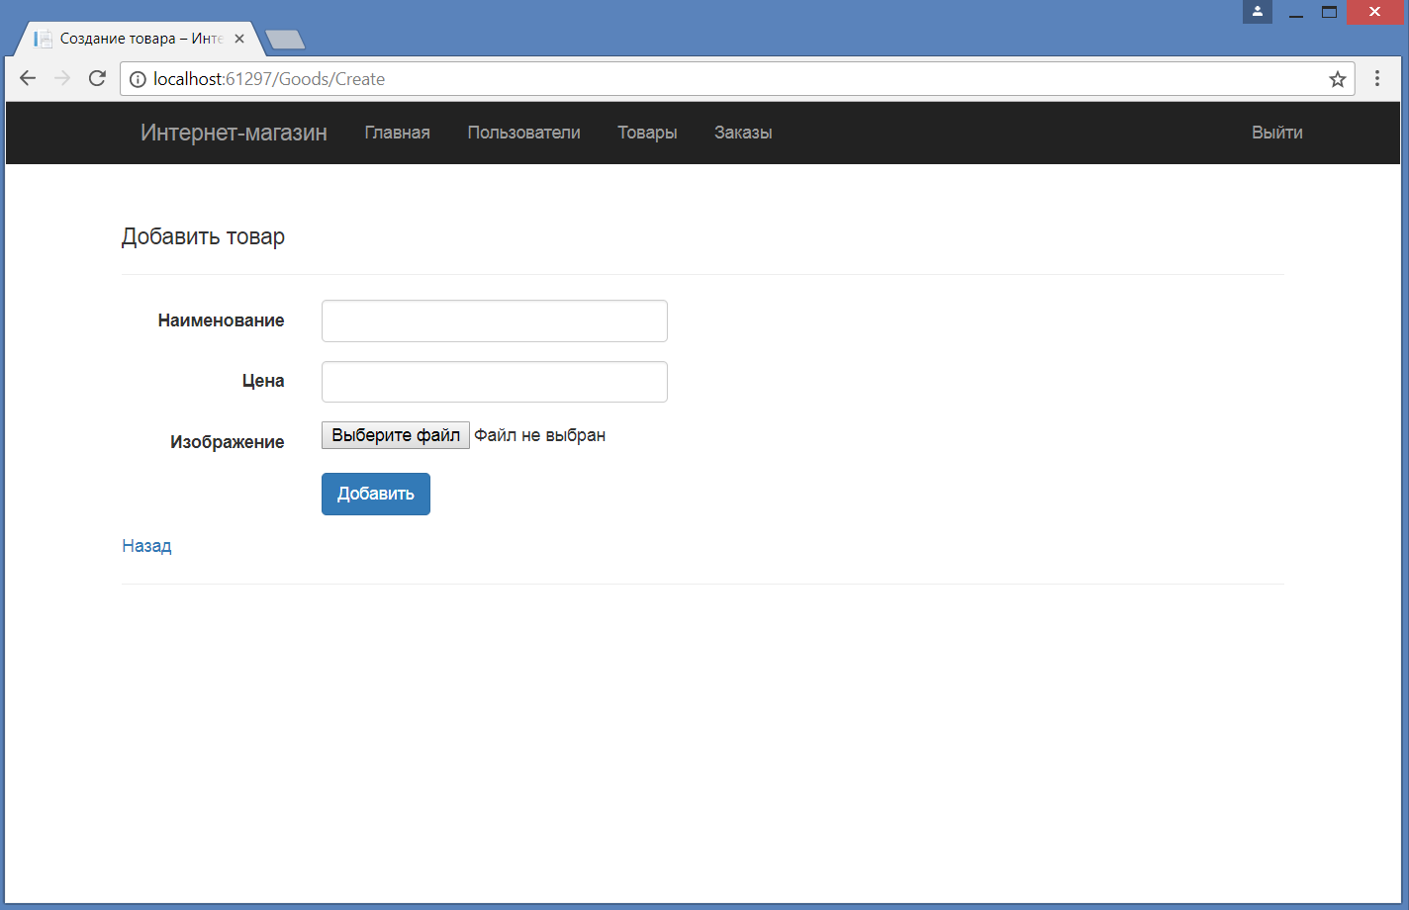

Slide 15
Заключение
В результате выполнения курсового проектирования была спроектирована и реализована программная система автоматизации торговой деятельности предприятия в интернете.
Проектирование программного продукта было выполнено с использованием нотации UML Программное обеспечение было реализовано на языке C# в виде веб-приложения, построенного по архитектуре MVC на базе программной платформы Microsoft ASP .NET.
В ходе разработки были использованы различные технологии программирования: сторонние библиотеки, внешние веб-сервисы, системы контроля версий, и т.д.

Slide 16
Спасибо за внимание

